Slide 1

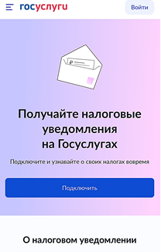
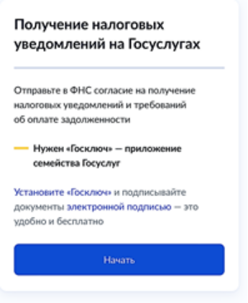
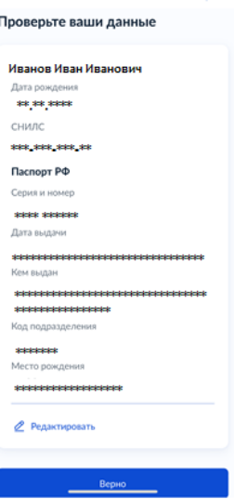
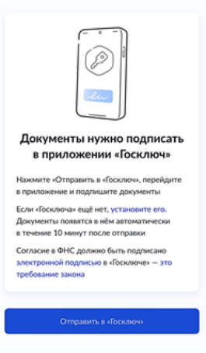
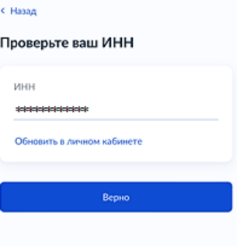
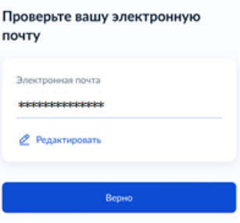

WWW.NALOG.GOV.RU
Получать налоговые уведомления на ЕПГУ легко
С 01.07.2023 предусмотрена возможность получения налоговых уведомлений для уплаты налогов на имущество и НДФЛ, а также требований об уплате задолженности по налогам налогоплательщиками - физическими лицами в электронной форме через личный кабинет на едином портале государственных и муниципальных услуг (ЕПГУ).
Получение через ЕПГУ указанных документов налоговых органов возможно при соблюдении двух условий:
- налогоплательщик должен быть зарегистрирован в единой системе идентификации и аутентификации на ЕПГУ;
налогоплательщик направил через ЕПГУ уведомление о необходимости получения документов от налоговых органов в электронной форме через ЕПГУ.
Как получать налоговые уведомления на Госуслугах:
WWW.NALOG.GOV.RU
8 (800) 222-22-22
Бесплатный многоканальный телефон
контакт-центра ФНС России

